Slide 1
サイボウズ Garoon ご紹介資料
サイボウズ株式会社

Slide 2
本資料について 1
本資料はサイボウズ Garoonの概要についてご説明するものです。
クラウド版 Garoon と、パッケージ版 Garoon 両方についての記載がございます。 パッケージ版については最新バージョンを前提にしています。
ご紹介している機能の中にはクラウド版、パッケージ版のいずれか一方にのみ対応している機能もございます。スライド右上の「クラウド」「パッケージ」の表記、または各スライドの注釈をご確認ください。
各機能の詳細については以下をご確認ください。 ▼クラウド版 Garoon ヘルプサイト https://jp.cybozu.help/g/ja/ ▼パッケージ版 Garoonヘルプサイト https://jp.cybozu.help/g6/ja/

Slide 3
本資料について 2
本文書の取り扱いについて
この文書内における掲載情報の二次利用においては、ご自身の判断と責任の下に行ってください。 サイボウズ株式会社は、それらの情報をご利用になることにより発生したあらゆる商業的損害・損失を含め一切の直接的、間接的、特殊的、付随的または結果的損失、損害について責任を負いません。
本文書を一部引用して作成した文書には、次のような当社の著作権表示文を記載してください。 「この文書は、サイボウズ株式会社による『サイボウズ Garoon ご紹介資料』を一部引用しています。」
本ファイルに編集を加えて二次利用する場合には、次のように修正箇所と修正者を明記してください。 「本ファイルの（修正箇所）は、（修正者）が編集しました。」
商標について
記載された商品名、各製品名は各社の登録商標または商標です。また、当社製品には他社の著作物が含まれていることがあります。個別の商標･著作物に関する注記については、弊社のWebサイトを参照してください。 https://cybozu.co.jp/logotypes/other-trademark/

Slide 4
目次
サイボウズについて
Garoonとは
ユーザー機能
管理機能・認証
サポート
連携・拡張
動作環境・価格（クラウド版）
動作環境・価格（パッケージ版）
グループウェア移行・事例

Slide 5
サイボウズについて

Slide 6
会社概要
名称 | サイボウズ株式会社（東京証券取引所 プライム市場 コード4776）（Cybozu, Inc.）
事業内容 | グループウェアの開発、販売、運用 ／ メソッド事業
創業 | 1997年8月（愛媛県松山市にて3名で創業）
所在地 | 東京都中央区日本橋2-7-1 東京日本橋タワー27階
拠点 | 東京, 仙台, 横浜, 名古屋, 大阪, 広島, 松山, 福岡, 札幌, 那覇, 上海, 深圳, 台北, ホーチミン, サンフランシスコ, シドニー、バンコクなど
資本金 | 613百万円（2022年12月末時点）
業績 | 連結売上 220億円（経常利益 9億円) ※2022年12月期
従業員数 | 連結 1,115名（2022年12月末） ※役員監査役除く無期雇用（正社員）の社員数。執行役員含む。
2022年12月末時点。最新の情報は https://cybozu.co.jp/company/outline/ をご覧ください。

Slide 7
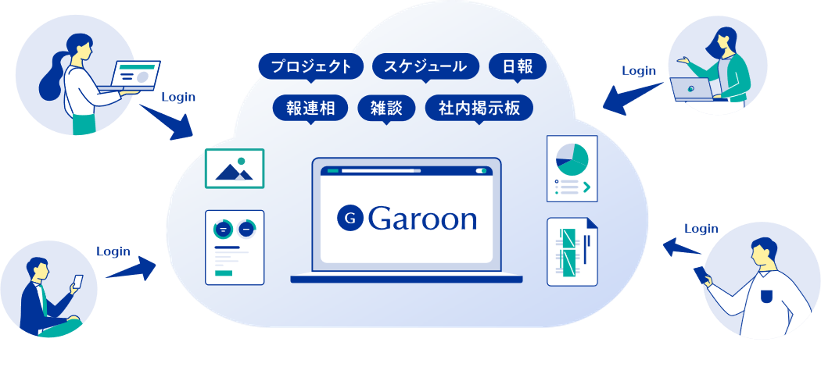
組織の風土を変えるサイボウズのグループウェア
サイボウズの企業理念は「チームワークあふれる社会を創る」こと。単なる情報伝達ツールではなく、チームワークを向上させる基盤として20年以上グループウェアを開発してきました。

Slide 8
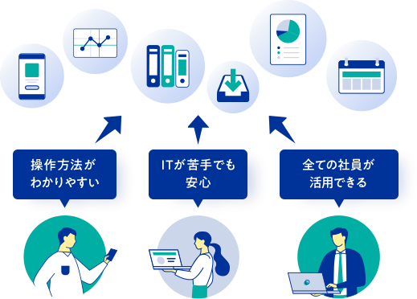
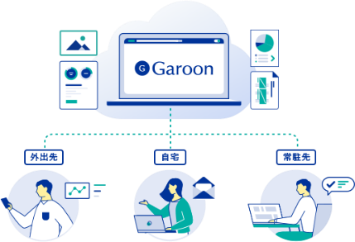
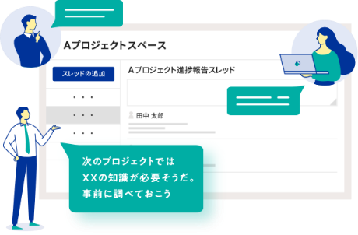
サイボウズのグループウェアが組織風土を変える3つの理由
サイボウズのグループウェアが組織風土を変える理由として3つのポイントがあります。
１
2
3
ITが苦手な人も得意な人も、全員で使える
働く場所や時間によらず、同じ情報を共有できる
オープンな情報共有で 社員が主体的に動く

Slide 9
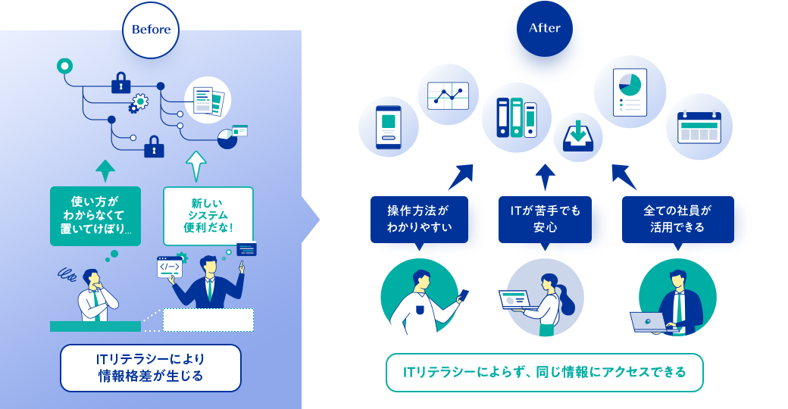
ITが苦手な人も得意な人も、全員で使える
グループウェアは社員全員が使わないと効果を発揮できません。ITリテラシーによらずだれもが必要な情報にアクセス・活用できることで、属人化することなく業務を効率的に進められます。

Slide 10
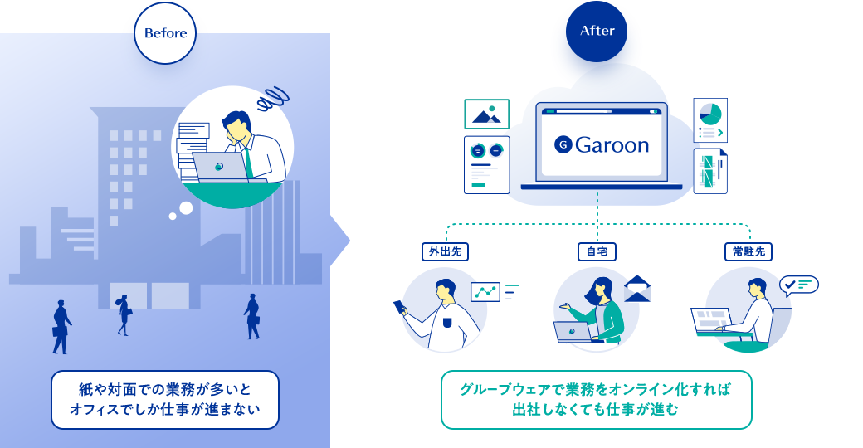
働く場所や時間によらず、同じ情報を共有できる
業務をオンライン化することで、働く場所や勤務時間が違っても同じ情報を共有し、仕事を進められます。リモートワークや時短勤務など、多様な働き方を支えます。

Slide 11
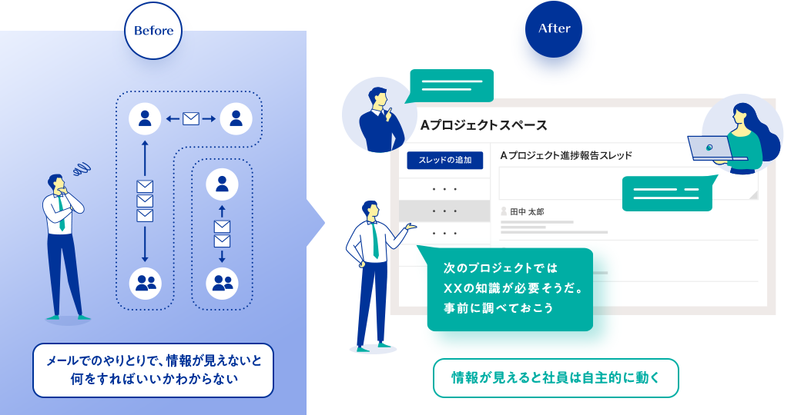
オープンな情報共有で社員が主体的に動く
Garoonはメール以外にもオープンにコミュニケーションできる機能を搭載しており、それぞれの部署が持っている情報を見える化できます。情報がオープンになることで社員が主体的に働き、ビジネスのスピードが加速します。

Slide 12
導入事例
株式会社 Too 様
ネグロス電工 株式会社 様
情報が共有され、議論が始まり、ビジネスが進んでいきます。 いままで使っていたグループウェアでは、起こりえなかった動きです。
意思決定のスピードが格段に上がり、以前よりも
風通しが良くなったことは間違いないです。
詳細：https://garoon.cybozu.co.jp/mtcontents/cases/too/
詳細：https://garoon.cybozu.co.jp/mtcontents/cases/negurosu/

Slide 13
Garoonとは

Slide 14
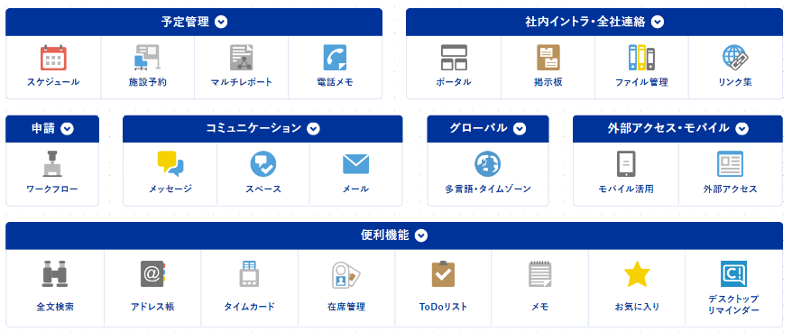
Garoonとは
Garoonはサイボウズの中堅・大規模組織向けグループウェアです。定番のグループウェア機能に加え、階層型のユーザー管理や権限設定、他システムとの連携など、中堅・大規模向けの管理機能を搭載しています。
定番の グループウェア機能
・階層型のユーザー管理
・柔軟なアクセス権設定
・細かな権限移譲
・高い連携性と拡張性
・日・英・簡・繁4言語対応
・タイムゾーン対応
充実の管理機能

Slide 15
導入実績
Garoonにはのべ7,500社、330万人の導入実績があります。

Slide 16
Garoonが選ばれる理由
kintoneや
Microsoft 365など
他システムと連携
数万⼈でも安心して
使える国産グループウェア
ユーザーも
管理者も使いやすい
大規模組織でも使いやすい管理機能があり、数千名規模での導入実績が豊富です。製造・サービス・公共機関などさまざまな業種でご利用いただいています。
ITが苦手な人でもわかりやすいUIなのでスムーズに運用開始できます。多くの人が使うグループウェアだからこそ、使いやすさにこだわっています。
連携製品やプラグインにより、kintoneやMicrosoft 365などと連携できます。複数の製品をシームレスに繋ぐことができ、社内システムの入り口として利用できます。
※：2023年ユーザーアンケートより

Slide 17
ユーザー機能

Slide 18
ユーザー機能
ポータル
スケジュール
施設予約
トップ画面の表示内容を自由にカスタマイズできます。
チームや個人の予定を共有できます。 各国のタイムゾーンに対応。
会議室や備品の予約管理ができます。 スケジュールとも連携。
ワークフロー^{※1}
メッセージ
掲示板
申請業務を電子化。60種のサンプルフォームがあります。
Eメールを使わずに社内のメンバーとやりとりできます。
社内通達をスピーディに掲載できます。
スペース
ファイル管理
全文検索^{※2}
プロジェクトの連絡やタスク管理ができます。
社内文書の共有ができます。バージョン管理も可能。
アプリケーションを横断して検索できます。
マルチレポート^{※1}
デスクトップリマインダー^{※1※3}
（Cybozu Desktop 2）
Garoon モバイル/モバイルビュー^{※1※3}
報告書や議事録を作成できます。スケジュールとも連携。
スマートフォンやタブレットでも利用できます。
ブラウザを閉じていても通知が届きます。
グローバル対応
メール
電話メモ
日・英・簡・繁の4言語に対応。タイムゾーンも利用できます。
マルチアカウント対応のWebメーラーです。
伝言メモを送れます。 任意のメールアドレス宛に通知も可能。
アドレス帳
ToDoリスト
お気に入り
組織ごとに共有のアドレス帳を作成できます。
個人のタスク管理ができます。スケジュールとも連携可能。
よくアクセスするファイルや掲示を登録できます。
通知一覧
タイムカード
メモ
自分宛の通知をアプリケーションを横断して確認できます。
Garoonへのアクセス時間から出社/退社を自動記録します。
個人のメモやファイルを保存できます。
リンク集
在席確認
プラグイン^{※2}
よく使うリンクを他のメンバーと共有できます。
在席状況を他のメンバーに知らせます。
Garoonの機能を簡単に拡張できる仕組みです。
連携API^{※1}
詳細：https://garoon.cybozu.co.jp/function/
※1：ワークフロー/マルチレポート/Garoonモバイル/モバイルビュー/デスクトップリマインダー（Cybozu Desktop 2）/連携APIは、クラウド版をご契約の方、およびパッケージ版の「サービスライセンス」をご契約中の方がご利用いただけます。
※2：全文検索とプラグインはクラウド版でのみご利用いただけます。
※3：Garoonモバイル/デスクトップリマインダー（Cybozu Desktop 2）は別途クライアントソフトのインストールが必要です。
他製品連携やカスタマイズで利用できるAPIを公開しています。

Slide 19
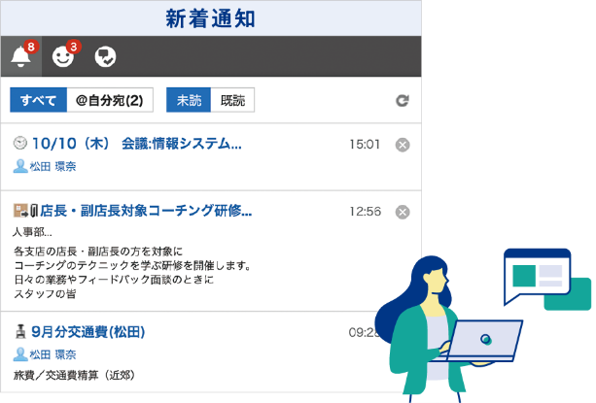
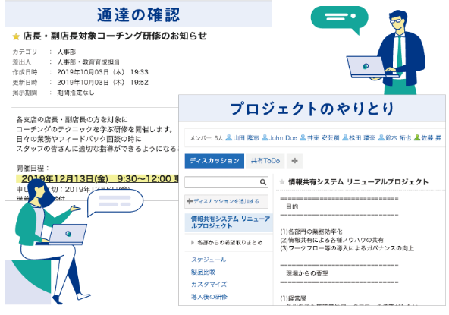
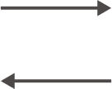
Garoonのご利用イメージ
通知を見て必要な情報を把握
Eメールを使わずコメントでやりとり
会議の予定、チームメンバーからの連絡、ワークフローの承認依頼など、新着情報は通知欄にまとまって届きます。 通知を見れば次にやるべき業務がわかり、仕事が進みます。
会議参加者へ連絡したい、通達について質問したい、議事録を送りたい。そんなときは各機能のコメント機能で連絡できます。言及したい情報のすぐそばでやりとりでき、コミュニケーションがスムーズです。

Slide 20
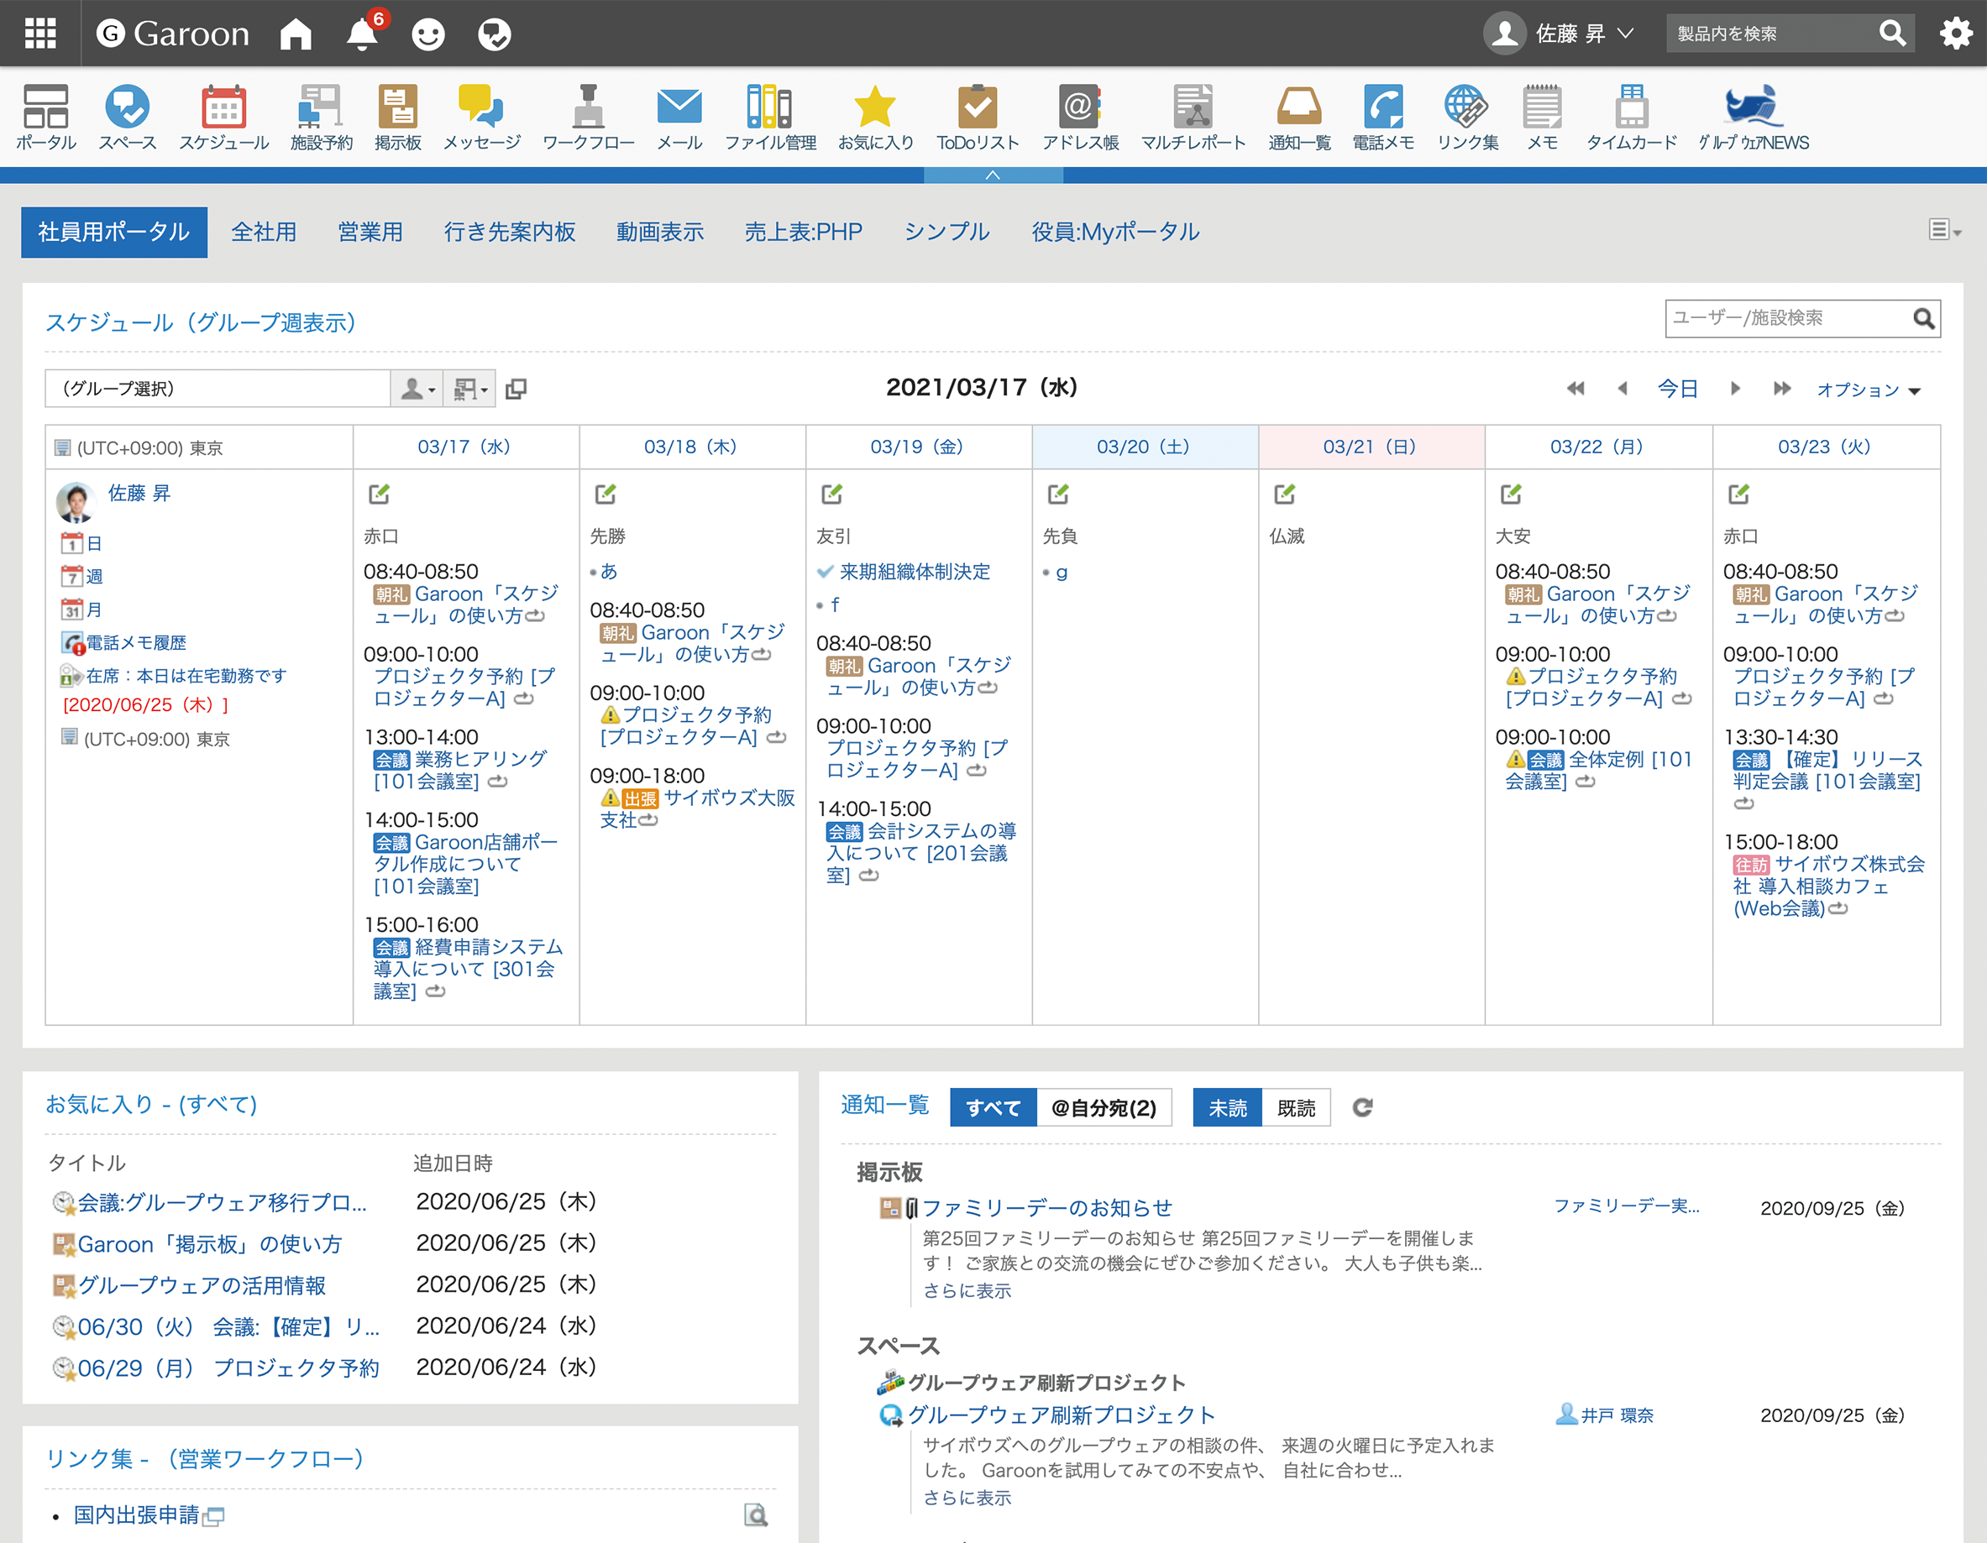
ポータル
Garoonにログインすると最初に表示されるトップ画面。その日の予定や通知などをまとめて表示できます。表示内容のカスタマイズ、複数のポータルの作成も可能。社内の情報やシステムを1か所に集約できます。
主な機能
ドラッグ＆ ドロップ操作で作成
テンプレートから 作成※
HTML/CSS/ JavaScriptで作成
ポータルを複数作成
最初に表示する ポータルを設定
ユーザー独自の ポータル作成
アクセス権の設定
管理権限の委譲
※ クラウド版のみ
詳細：https://garoon.cybozu.co.jp/function/detail/portal/
ポータルテンプレート：https://garoon.cybozu.co.jp/lp/portal-gallery/
ポータル事例集：https://garoon.cybozu.co.jp/contents/gr_wp_portal/

Slide 21
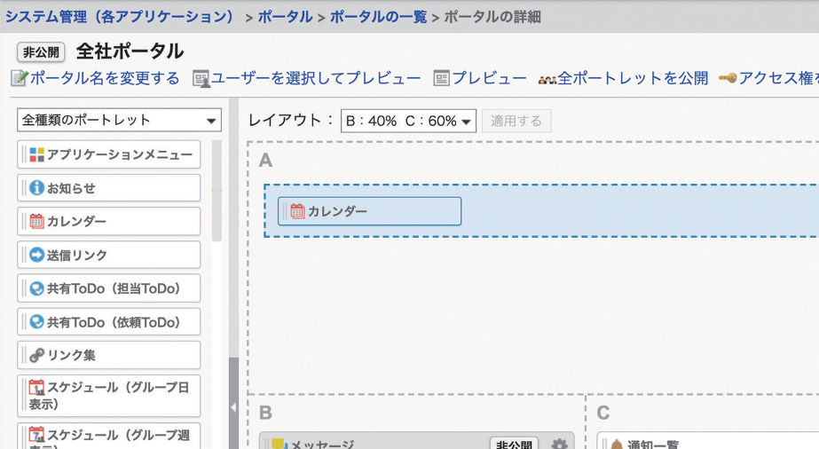
ポータル
用意されているパーツを組み合わせて、表示内容やレイアウトをカスタマイズできます。 ドラッグ&ドロップ操作で設定できるので簡単。アクセス権の設定も可能です。
ドラッグ＆ドロップで 表示をカスタマイズできます

Slide 22
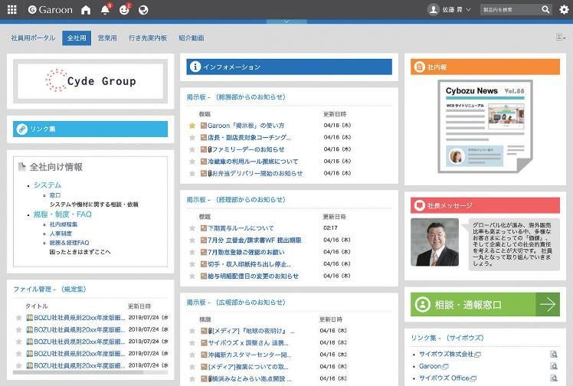
ポータル利用例：社内通達・社内文書などを一覧で表示
Garoonの各アプリケーションの情報をポータルに表示できます。例えば「掲示板で掲示した社内通達の一覧」「ファイル管理で共有した社内文書の一覧」などを配置できます。ポータルに表示させることで、社員への情報周知がしやすくなります。
全社通達
文書

Slide 23
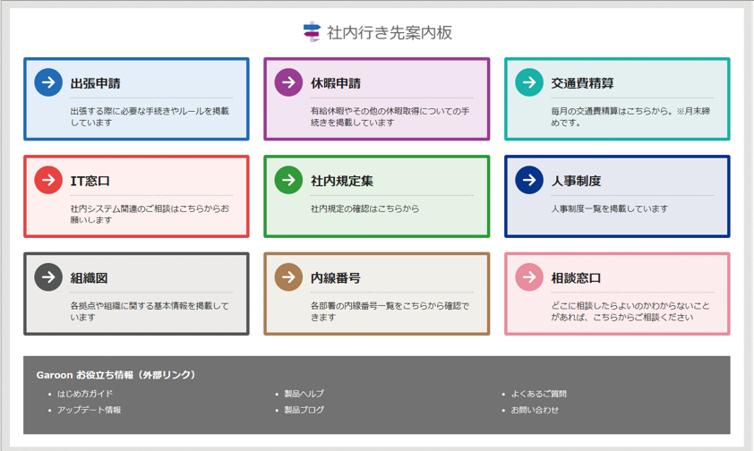
ポータル利用例：社内手続き一覧をグラフィカルに表示
HTML/CSSを利用してより自由なデザインのポータルを作成することもできます。例えば社内の手続き方法をまとめたポータルを作成すれば「あの手続きはどこで申請するんだっけ…」と探す時間を削減できます。

Slide 24
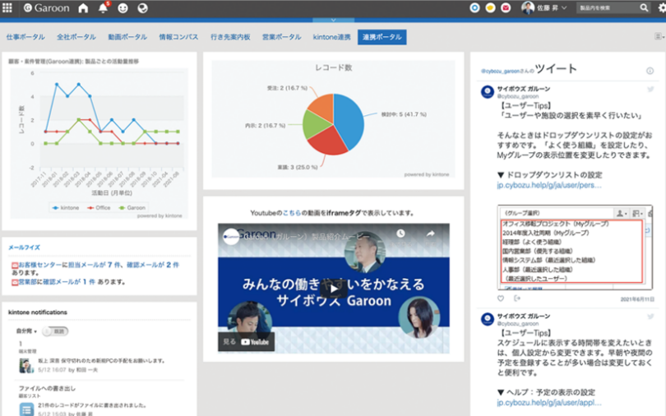
ポータル利用例：他システムで管理しているデータやグラフを表示
Microsoft 365やkintoneなど、他のシステムで管理しているデータやグラフをポータル内に表示すればダッシュボードとしても利用できます。SNSのタイムラインや動画などの表示も可能です。

Slide 25
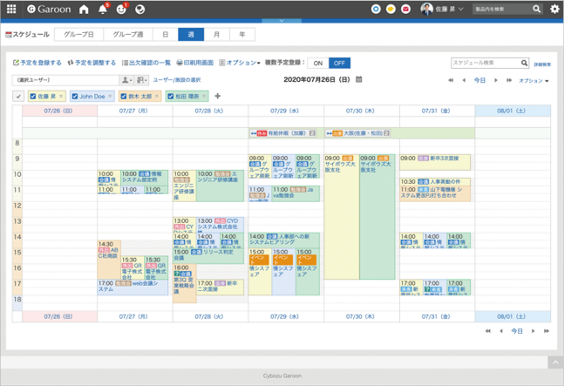
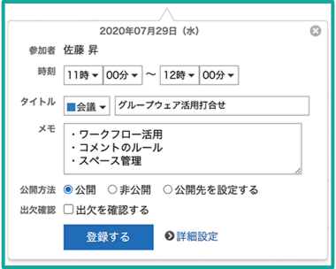
スケジュール・施設予約
チームや個人の予定を共有できるグループスケジューラーです。 会議室や備品管理ができる施設予約もあわせて使えます。メンバーや施設の空き時間を見ながら予定を登録できるので、日程調整が効率化できます。
主な機能
予定の登録/閲覧
繰り返し予定
期間予定
共有予定
出欠確認
コメント機能
ファイル添付
施設予約
天気、六曜の表示
ドラッグ&ドロップ 操作
iCal形式での書き出し
アクセス権の設定
ToDo連携
マルチレポート連携
空き時間が
ひと目で
わかります
画面遷移せず
予定登録できます
詳細：https://garoon.cybozu.co.jp/function/detail/schedule/

Slide 26
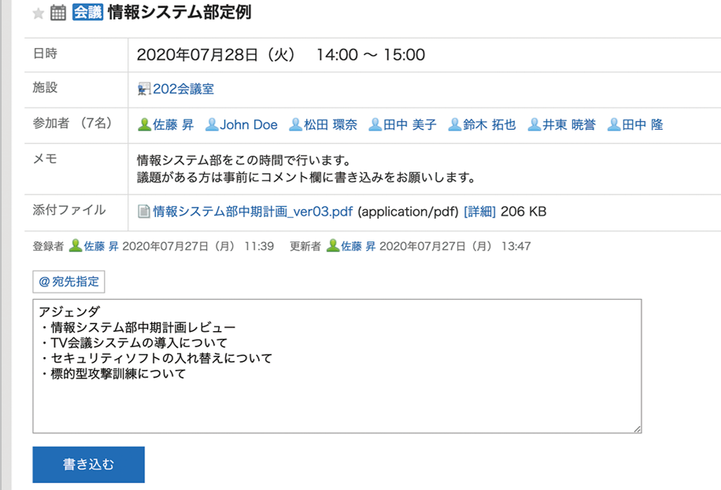
スケジュール・施設予約
施設予約と
あわせて使えます
会議資料を
添付できます
Eメールを使わず
コメントでやりとり
できます

Slide 27
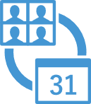
スケジュール・施設予約
マルチレポートと連携
Web会議・他システム連携
Garoonのマルチレポートとあわせて使えば、スケジュールからワンクリックで議事録を作成、配信できます。
ZoomやTeamsなどWeb会議システムとの連携、GoogleカレンダーやOutlookなど他のスケジューラーとの連携ができます※。
※他システムと利用して使う場合は「連携製品」 「プラグイン」「カスタマイズ」のいずれかが必要です。

Slide 28
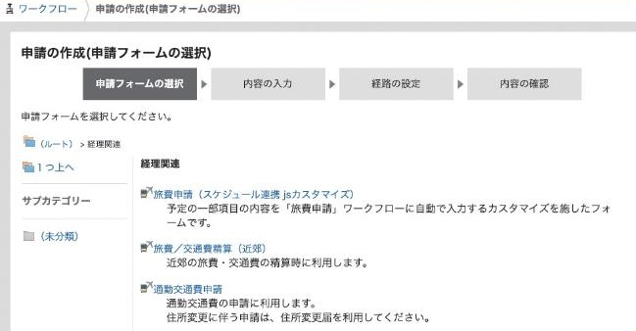
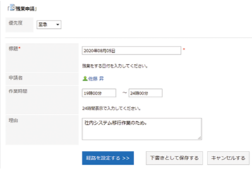
ワークフロー
「稟議書」「交通費申請」「休暇申請」など社内の申請業務を電子化できます。申請フォームは業務にあわせて作成できるだけでなく、60種類以上のサンプルフォームがあるのですぐに運用開始できます。
主な機能
代理申請、代理承認
申請経路の変更
承認、回覧状況の 確認
申請経路の共有
条件分岐
承認者の初期値設定
決裁番号の設定
アクセス権の設定
管理権限の移譲
シンプルなフォームで パソコンが苦手な方でも迷わず申請できます
詳細：https://garoon.cybozu.co.jp/function/detail/workﬂow/

Slide 29
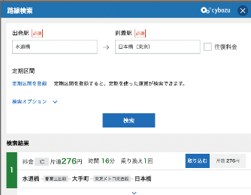
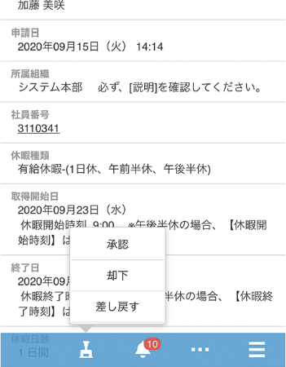
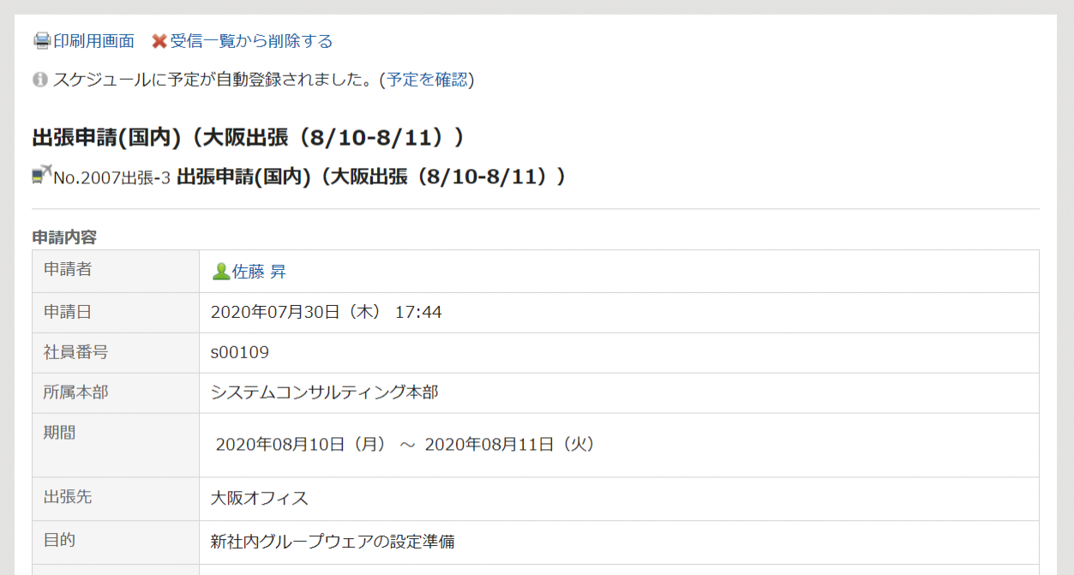
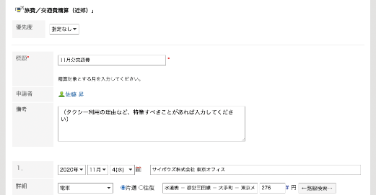
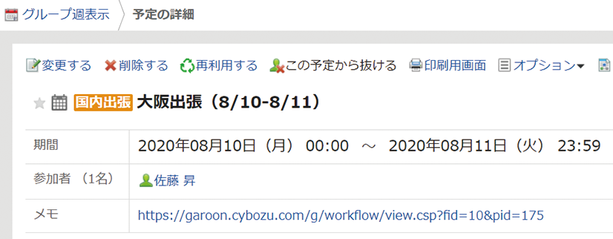
ワークフロー
路線検索と連携
承認後に予定登録
スマートフォンで承認
申請が
承認されると
スケジュールに
自動登録
されます
モバイルアプリで
申請処理ができます
路線検索で簡単に
交通費を入力できます
交通費を検索し、ワンクリックで申請フォームに入力できます。
休暇や出張など予定と関係する申請は、承認後に自動で予定が登録されます。
モバイルアプリを使えば承認依頼がプッシュ通知で届き、その場で承認できます。

Slide 30
ワークフロー
JavaScriptカスタマイズを行えば、さらなる機能追加やkintoneとの連携ができます。
例：ワークフロー承認後に掲示板に投稿
例：ワークフロー承認後に 別のワークフローへ転記

Slide 31
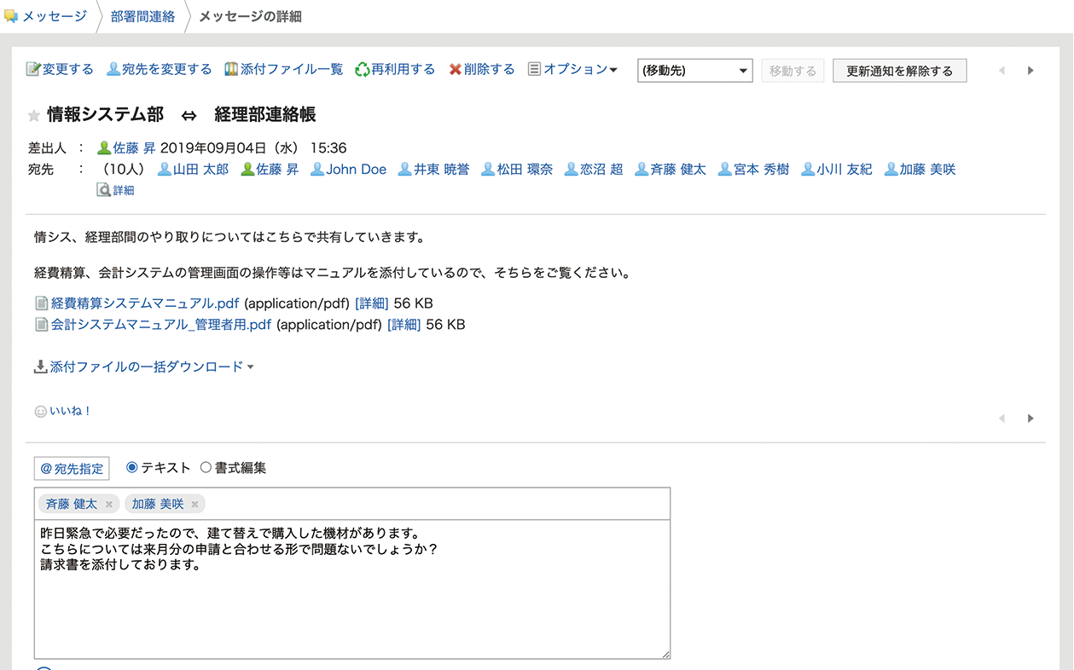
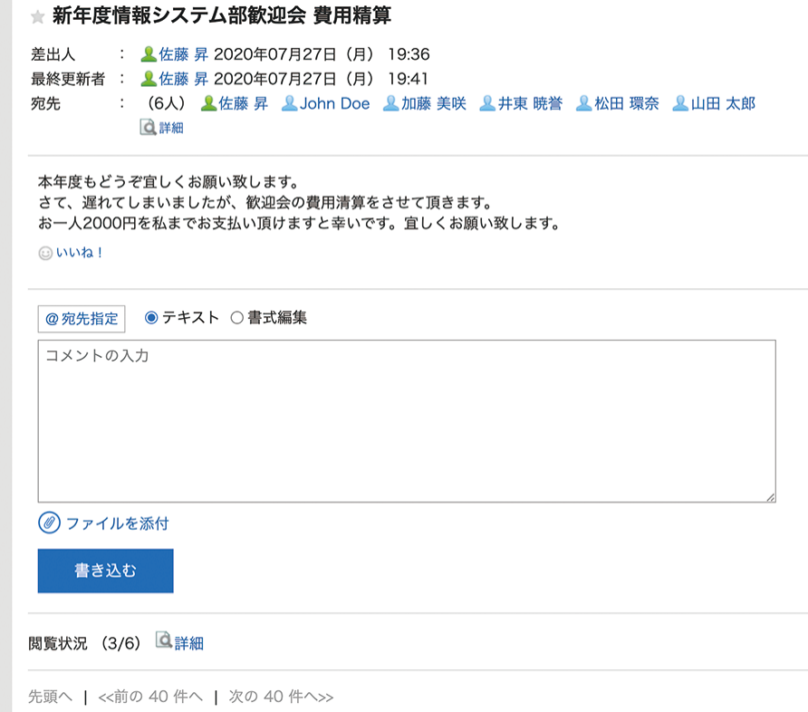
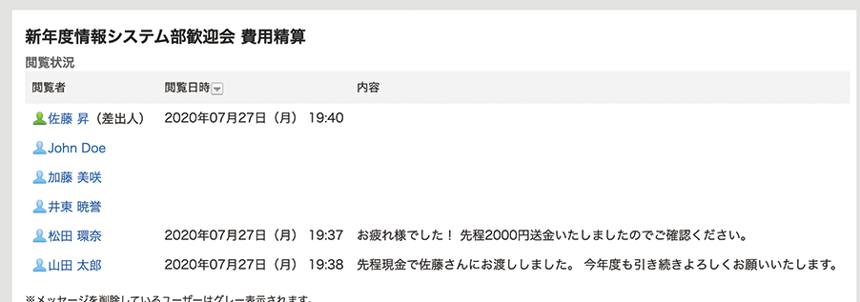
メッセージ
Eメールを使わずに社員同士のやりとりができるコミュニケーション機能です。リアクション機能やメンションにより、Eメールよりも気軽なやりとりができます。宛先に指定された人のみが閲覧できるため、閲覧範囲を限定して連絡したい場合におすすめです。
主な機能
宛先変更
閲覧状況の確認
宛先/本文の変更許可
書式編集
ファイル添付
コメント機能
更新通知の解除
メールへの転送
別のメッセージへの転送
宛先のメンバーは
送信後も変更できます
資料などを
添付できます
閲覧状況と返信を
一覧で確認できます
コメント機能で
やりとりできます
詳細：https://garoon.cybozu.co.jp/function/detail/message/

Slide 32
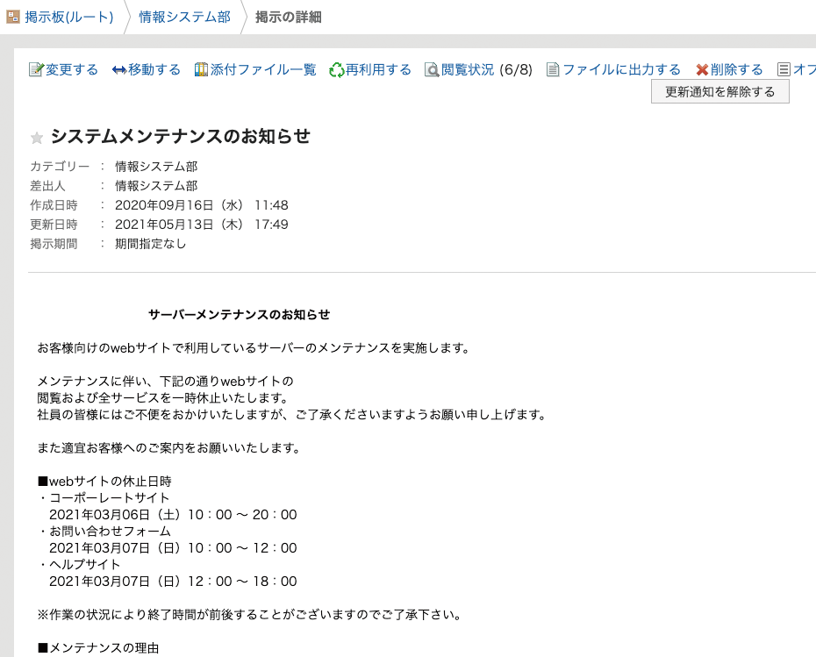
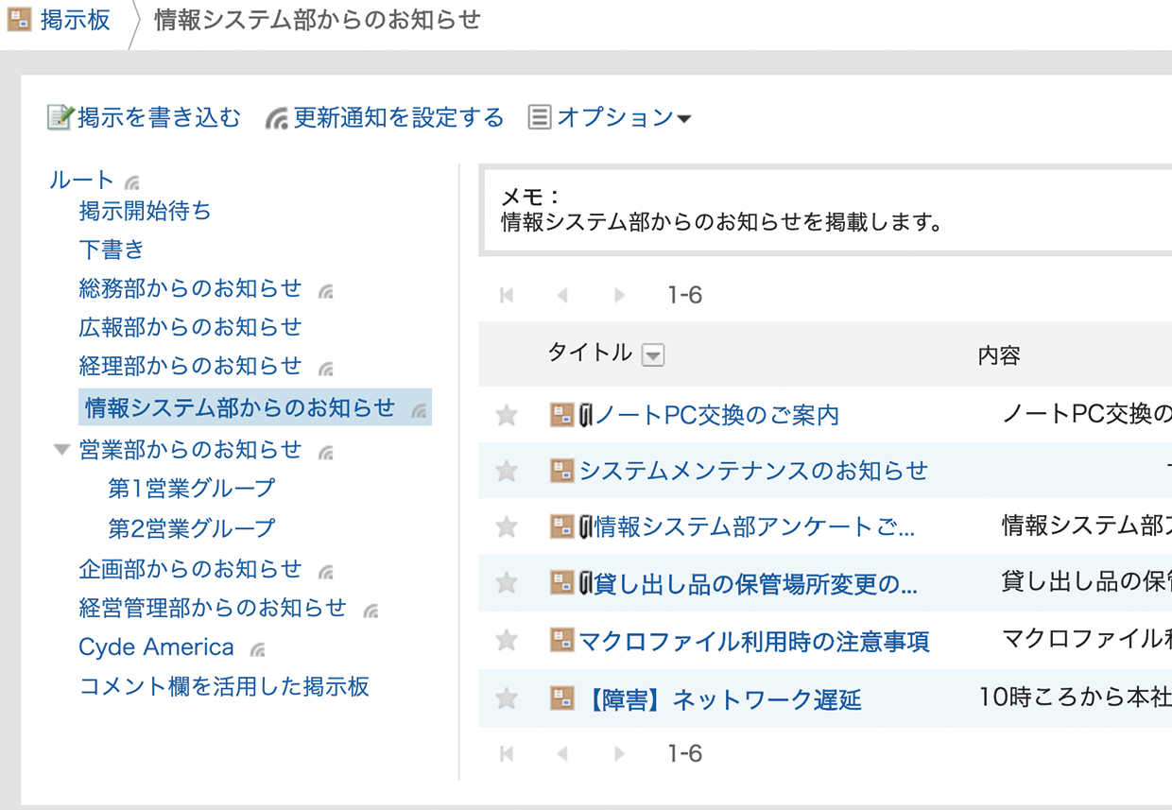
掲示板
システム更新のお知らせや、労務に関する連絡など全社に向けた通達を行えます。ポータルに通知が届くので、Eメールを使わずに社員へ周知できます。コメント機能で掲示に関する質疑応答も可能です。
主な機能
カテゴリーの設定
閲覧状況の確認
掲示期間の設定
書式編集
ファイル添付
コメント機能
アクセスの設定
管理権限の移譲
CSVの読み込み/書き出し
カテゴリーを分けて
通達を掲示できます
掲示期間の設定や
閲覧状況の確認もできます
詳細：https://garoon.cybozu.co.jp/function/detail/bulletin/

Slide 33
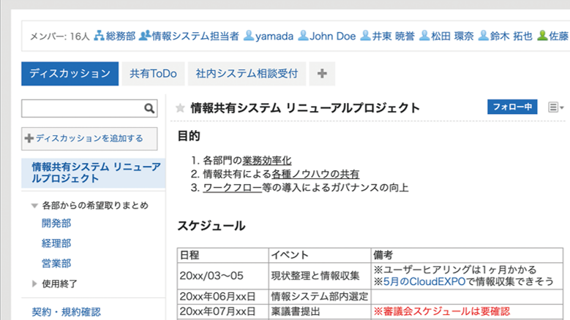
スペース
Eメールを使わずに社員同士のやりとりができるコミュニケーション機能です。メッセージと異なり、複数のスレッド（ディスカッション）でのやりとりや、タスク管理が可能です。部署を横断するプロジェクトの情報共有や、チーム内の業務連絡におすすめです。
主な機能
宛先変更
複数ディスカッション
ディスカッションのフォロー
書式編集
ファイル添付
コメント機能
スペースへの参加/退会
公開/非公開の設定
共有ToDo
設定したユーザー同士で
情報共有できます
複数のスレッド（ディスカッション）で
やりとりができます
詳細：https://garoon.cybozu.co.jp/function/detail/space/

Slide 34
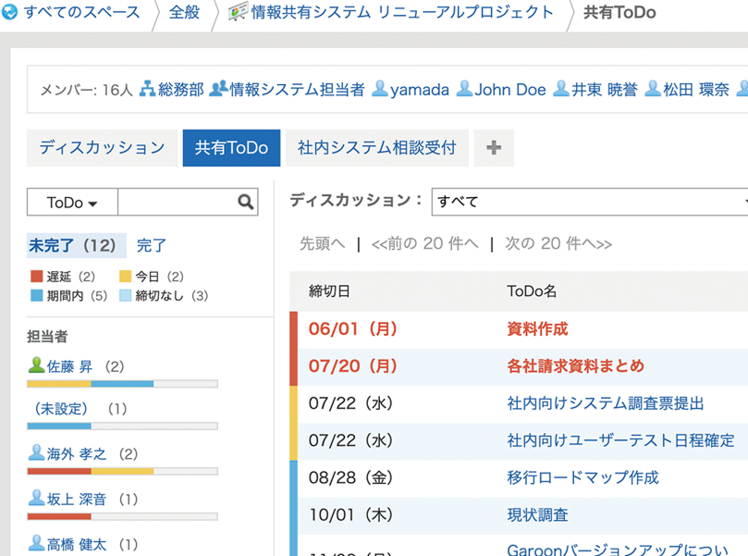
スペース
スペースに紐づいた共有ToDoでは、タスクの共有や進捗の確認ができます。
共有ToDoで
タスクの進捗確認が
できます

Slide 35
メッセージ・掲示板・スペースの違い
メッセージ・掲示板・スペースは次のように使い分けられます。
メッセージ
掲示板
スペース
その辺で立ち話／秘密の相談
まさに紙の掲示板
会議室でディスカッション
宛先の人のみ閲覧可能
カテゴリ別の アクセス権設定が可能
公開に設定すれば 宛先以外の人も閲覧可能
複数スレッドを作成可能
機能の違い
個人情報に関すること
人事関連
プライベートなこと
健康診断のお知らせ
定時退勤日のお知らせ
システム更新のお知らせ
部署内の連絡や相談
部署を横断する プロジェクトのやりとり
利用例
詳細：https://garoon.cybozu.co.jp/function/detail/communication_compare/

Slide 36
メッセージ・掲示板・スペースの違い
Q
社内外の連絡に複数のツールを使い分けるメリットはなんですか？
A
社外はEメール、社内はメッセージ/スペースと分けることで、 Eメール誤送信による情報漏洩を防止できます。
Q
情報が探しづらくなりませんか？
A
アプリケーション横断して利用できる全文検索※で目的の情報を探すことができます。
※：全文検索はクラウド版でのみご利用いただけます。

Slide 37
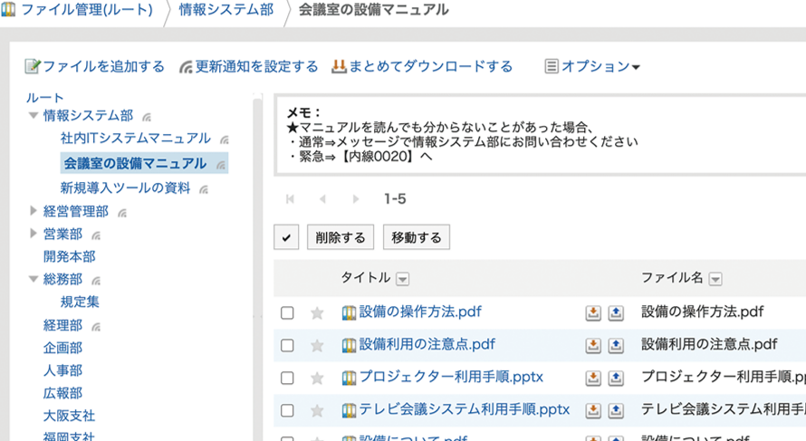
ファイル管理
社内文書を共有できます。バージョン管理機能により、更新状況が簡単にわかります。過去のバージョンに戻すことも可能です。
主な機能
ファイルのバージョン管理
更新通知の設定
アクセス権の設定
詳細：https://garoon.cybozu.co.jp/function/detail/cabinet/

Slide 38
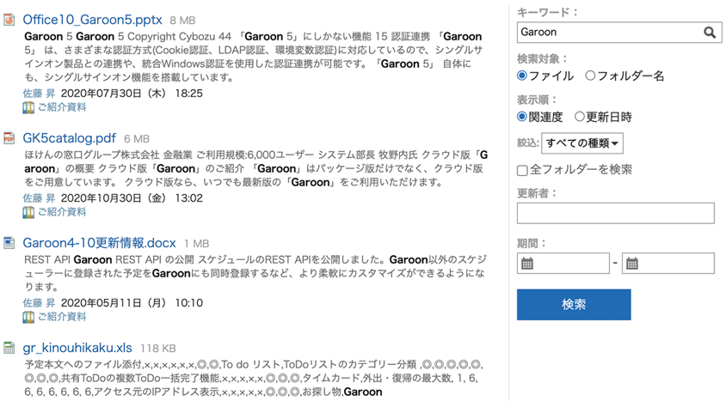
全文検索※
クラウド
Garoon内の情報を、アプリケーションを横断して検索できます。WordやPowerPointなどのファイル内の文字も検索でき、必要な情報がすぐ見つかります。
主な機能
アプリケーションや期間、 更新者で検索対象を絞り込み
ファイル内の文字を検索
※：クラウド版でのみご利用いただけます。
詳細：https://garoon.cybozu.co.jp/function/detail/useful/#fulltext

Slide 39
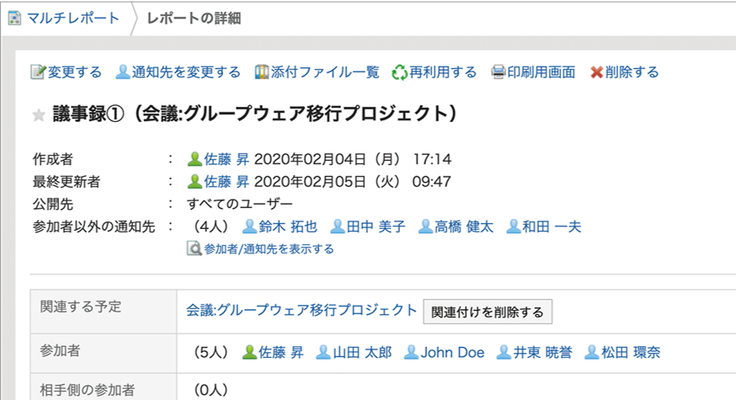
マルチレポート
会議の議事録や商談の報告を共有できます。スケジュールやアドレス帳と連携することでより便利に利用できます。
主な機能
スケジュールとの連携
項目のカスタマイズ
公開/非公開の設定
詳細：https://garoon.cybozu.co.jp/function/detail/schedule/#detail_04

Slide 40
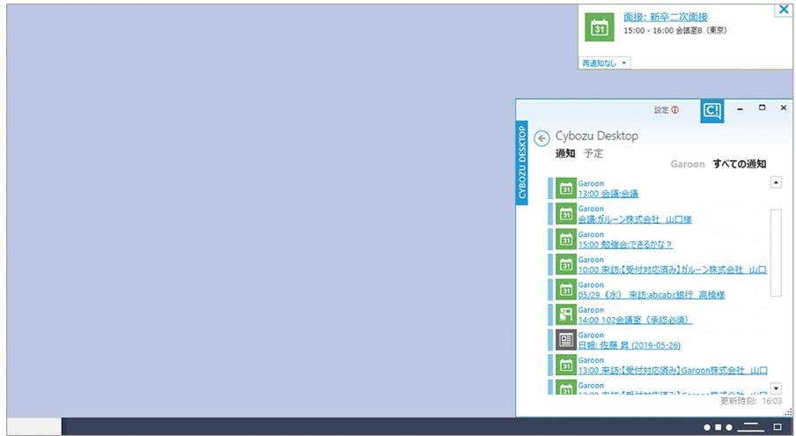
デスクトップリマインダー（Cybozu Desktop 2）
Garoonの通知や予定の開始時間をデスクトップのポップアップで受け取れます。ブラウザーを起動していなくても、Garoonの新着情報に気づけます。
主な機能
通知の表示
予定開始前にリマインド
更新間隔の設定
詳細：https://cybozu.co.jp/info/desktop2/

Slide 41
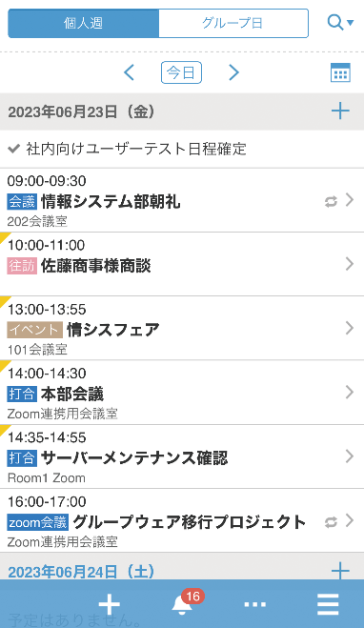
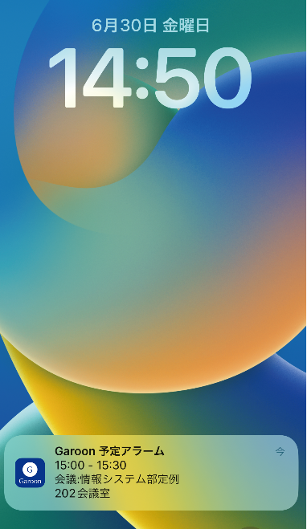
Garoon モバイル / モバイルビュー
iPhone、Androidに対応したモバイルアプリ「Garoon モバイル」を利用できます。スマートフォンのブラウザでモバイルに適したビューの表示も可能です。
主な機能
プッシュ通知※
Garoon各機能の操作
スマートフォンに適した画面
※：クラウド版のみ
詳細：https://garoon.cybozu.co.jp/function/mobile_remote/

Slide 42
グローバル対応
日・英・簡・繁 4言語
タイムゾーン対応
アプリケーション名やポータル名なども各言語ごとに設定が可能です。
時差がある拠点との予定調整もスムーズに行えます。
詳細：https://garoon.cybozu.co.jp/function/detail/global/

Slide 43
管理機能・認証

Slide 44
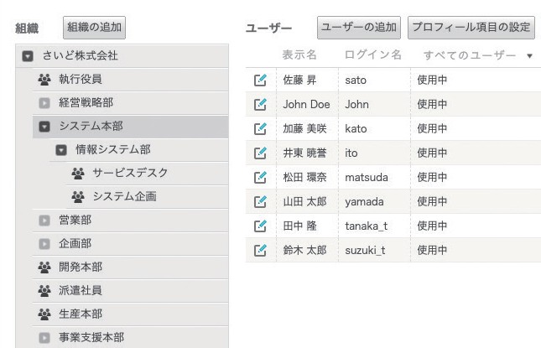
組織・ユーザー管理
階層的な組織図を反映できます。大規模組織でもユーザー管理がしやすいです。
主な機能
CSVファイルの読み込み/ 書き出し
組織変更の予約
詳細：https://garoon.cybozu.co.jp/function/management/

Slide 45
AD連携・シングルサインオン
社内システムのアカウント管理を一元化できます。
主な機能
SAML認証、プロビジョニング機能に対応※
ADによるユーザー認証・ユーザー連携
※：クラウド版のみ
詳細：https://garoon.cybozu.co.jp/function/management/certification/

Slide 46
グループ（ロール）設定
ユーザーを、職位や雇用形態など任意のグループに分けられます。グループ単位でのアクセス権設定や宛先指定ができます。

Slide 47
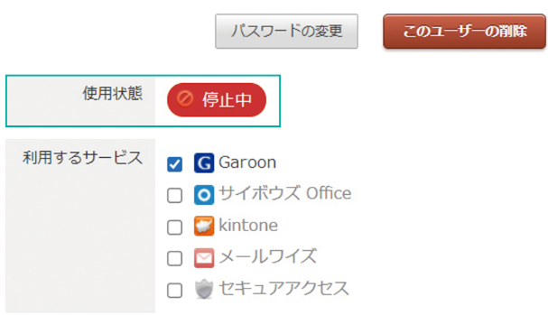
アカウントの一時停止
ユーザー情報を削除することなくアカウントを停止できます。休職や出向などで一時的に利用を止めたいときに便利です。

Slide 48
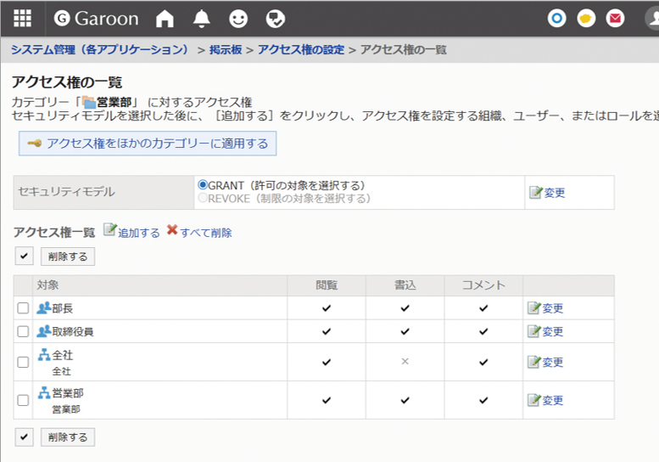
アクセス権設定
組織/ユーザー/グループ（ロール）ごとに細やかなアクセス権設定ができます。
主な機能
許可リスト（GRANT）と 制限リスト（REVOKE） の2種類から選択可能
閲覧/書込/コメントなどの操作を制限
ユーザー/組織/グループ （ロール）ごとに設定

Slide 49
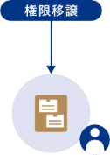
管理権限の移譲
システム管理者以外に、部分的な管理権限を付与できます。
主な機能
アプリケーションの管理権限を移譲
フォルダーやカテゴリー単位で管理権限を移譲
ユーザー/組織/グループ （ロール）ごとに設定
管理者権限の説明資料：https://garoon.cybozu.co.jp/documents/Garoon_administrators.pdf

Slide 50
利用アプリケーションの制限
ユーザー/組織/グループ（ロール）ごとに利用できるアプリケーションを設定できます。またIPアドレスの指定により、社外アクセス時にのみ特定のアプリケーションの利用を制限することもできます。

Slide 51
監査ログ
Garoonのアクセスログの閲覧、ダウンロードができます。ログイン状況やユーザーが行った操作などが記録されます。最長10年間ログの保存が可能です。

Slide 52
サポート

Slide 53
サポート
国内のカスタマーサポートがお客様をご支援します。トラブルだけでなく活用方法のお問い合わせも可能。ご利用中の方向けのGaroon活用セミナーや、マニュアルも充実しています。
ニーズにあわせたサポートメニュー
3つ星評価のカスタマーセンター
製品の使い方に関するご質問を電話、メール、チャットでお問い合わせできます。
HDI-Japan（ヘルプデスク協会）主催HDI格付けベンチマーク「モニタリング」で最高評価を獲得しました。
ご利用中の方向けセミナー
オンラインマニュアル
Garoonの設定方法や活用促進のためのコツをお伝えするセミナーを定期開催しています。
わかりやすいマニュアルで機能の使い方を学べます。 管理者向けとユーザー向けに分けてご提供しています。
詳細：https://garoon.cybozu.co.jp/function/support/

Slide 54
連携・拡張

Slide 55
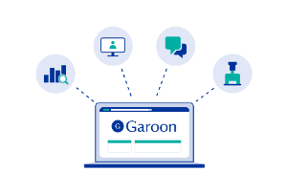
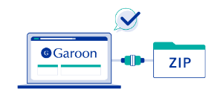
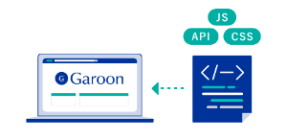
連携・拡張を実現する3つの方法
JavaScript/CSS カスタマイズ
連携製品
プラグイン
詳細：https://garoon.cybozu.co.jp/function/expand/

Slide 56
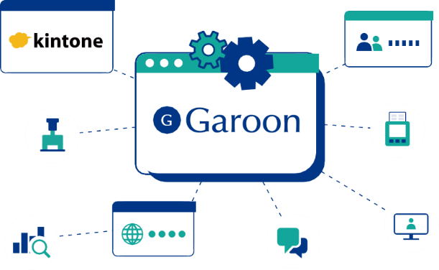
連携製品※
Garoonとの連携機能がある製品/サービスが30種類以上あります。 複数のシステムをシームレスに利用できます。
連携製品例
ワークフロー
スケジューラー
メール
勤怠管理
チャットボット
ユーザー連携 など
※：Garoonと他製品との連携や、カスタマイズの実装には連携APIが使える環境が必要です。 パッケージ版では「サービスライセンス」をご契約中のお客様のみ連携APIをご利用いただけます。
クラウド版ではすべてのお客様が連携APIをご利用いただけます。
詳細：https://garoon.cybozu.co.jp/function/expand/search/?expansion=alignment

Slide 57
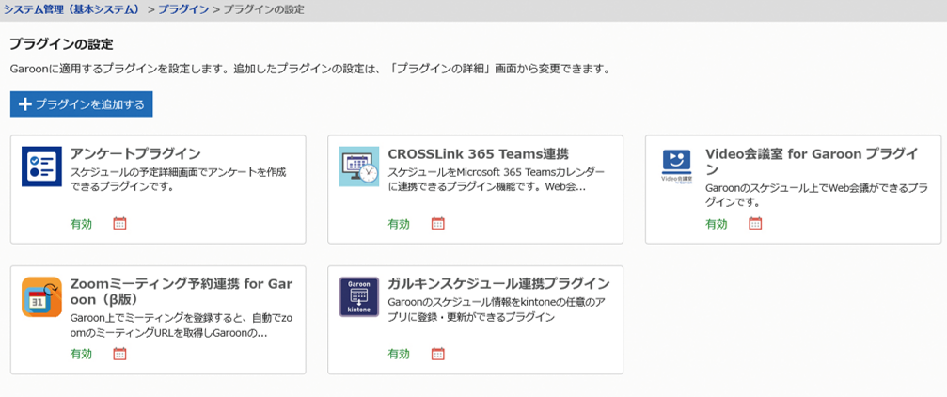
プラグイン※
クラウド
ZIPファイルの読み込みと簡単な設定のみでGaroonの機能を拡張できます。 例えばアンケート機能や、kintoneとの連携機能を追加できるプラグインなどがあります。
※：クラウド版でのみご利用いただけます。
詳細：https://garoon.cybozu.co.jp/function/expand/search/?expansion=plugin

Slide 58
JavaScript / CSSカスタマイズ
APIを公開しているため、JavaScript / CSSによるカスタマイズが実装できます。 連携製品やプラグインで実現できないような機能拡張も可能です。 カスタマイズの適用範囲を限定できるため、一部ユーザーで試験運用してから本運用を開始できます。
詳細：https://garoon.cybozu.co.jp/function/expand/search/?expansion=customize
APIの仕様やカスタマイズのサンプルコードは開発者向けサイト 「cybozu developer network」( https://cybozu.dev/ )で公開しています。

Slide 59
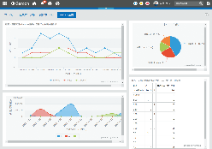
kintoneとの連携^{※1}
クラウド
kintoneとは？
業務システムを簡単に作成できるサイボウズのクラウドサービスです。
Garoonはkintoneと標準で連携できる唯一のグループウェアです。
スケジュール連携 ^{※2}
ポータル連携でダッシュボード作成
Garoonに登録した予定と、kintoneアプリを連携できます。
kintoneで作成したグラフや表をポータルに表示し、ダッシュボードのように利用できます。
予定に案件管理アプリの 内容を表示
スペース連携で プロジェクトを効率化
ユーザー情報は 共通管理
スペースにkintoneのデータを表示し、シームレスに利用できます。
ユーザー情報を一元管理できます。契約ユーザー数を合わせる必要はありません。
案件に紐づいた予定を一覧表示
※1：クラウド版でのみご利用いただけます。
※2：スケジュール連携を利用するには、kintoneのスタンダードコースをご契約いただく必要があります。
詳細：https://garoon.cybozu.co.jp/kintone/expand/

Slide 60
kintoneとの連携^{※1}
クラウド
プラグインやJavaScript / CSSカスタマイズ^{※2}を行えば、用途にあわせた連携を実現できます。
kintoneの商品マスタを読み込んでGaroonのワークフローを申請し、 承認結果を発注処理管理アプリに登録する
プラグイン利用例
※1：クラウド版でのみご利用いただけます。
※2：カスタマイズによる連携を利用するには、kintoneのスタンダードコースをご契約いただく必要があります。
詳細：https://garoon.cybozu.co.jp/kintone/expand/

Slide 61
連携カスタマイズ例：Microsoft 365※
Microsoft 365の各機能と連携して利用できます。
連携カスタマイズ例
ポータル上でOneDriveのファイルの 表示・追加
OutlookとGaroonのスケジュールを 同期
Outlookの未読メール件数を ポータルで確認
※：Microsoft 365との連携では「連携製品」「プラグイン」
「カスタマイズ」のいずれかが必要です。
詳細：https://garoon.cybozu.co.jp/mtcontents/expand/alignment/ms365.html

Slide 62
連携カスタマイズ例： Web会議連携※
Web会議システムとGaroonのスケジュールを連携して利用できます。
連携製品例
Zoom
Microsoft Teams
Video会議室 for Garoon
例えば予定登録時に
Web会議のURLを発行し
スケジュール上に表示できます
※：Web会議連携では「連携製品」「プラグイン」
「カスタマイズ」のいずれかが必要です。
詳細：https://garoon.cybozu.co.jp/mtcontents/expand/alignment/webmeeting.html

Slide 63
そのほかの連携カスタマイズ例
ワークフロー、勤怠管理、セキュアブラウザなどの連携製品が提供されています。APIを利用したカスタマイズによるシステム間連携の事例もあります。
詳細：https://garoon.cybozu.co.jp/function/expand/

Slide 64
動作環境・価格（クラウド版）

Slide 65
クラウド版 Garoon 価格
クラウド
ご契約人数 | 月額 | 年額
～300ユーザー | 845円/1ユーザー | 9,935円/1ユーザー
301～1,000ユーザー | 800円/1ユーザー | 9,405円/1ユーザー
1,001～3,000ユーザー | お問い合わせください。
3,001ユーザー
初期費用0円
契約期間1か月〜
利用人数10人〜
5GB×ユーザー数
サーバーの構築費用などは不要です
短期間での利用も可能です
1ユーザー単位で契約できます
標準で十分な容量が利用できます
※：価格に消費税は含まれません。
※：官公庁、公共団体、学校法人向けに特別価格の「アカデミック／ガバメント ライセンス」をご用意しています。
※ ：NPO法人や任意団体に特別価格の「チーム応援ライセンス」をご用意しています。
詳細：https://garoon.cybozu.co.jp/price/

Slide 66
クラウド版 Garoon 有料オプション
クラウド
 | セキュアアクセス | ディスク増設 | kintone※
 |  |  | スタンダードコース | ライトコース
内容 | クライアント証明証を ユーザー単位で 発行できます。 | 10GB単位で容量を 追加できます。 | 外部サービスとの連携やJavaScriptカスタマイズを 利用できます。 利用できるGaroon連携 ・ポータル連携 ・スペース連携 ・スケジュール連携 | 外部サービスとの連携やJavaScriptカスタマイズは 利用できません。 利用できるGaroon連携 ・ポータル連携 ・スペース連携
料金 | 月額250円/1ユーザー （年額2,940円/1ユーザー） | 月額1,000円/10GB （年額11,760円/10GB） | 月額1,500円/1ユーザー （年額17,640円/1ユーザー） | 月額780円/1ユーザー （年額9,170円/1ユーザー）
ご契約単位 | 1ユーザー～ ※Garoonとユーザー数を 揃える必要はありません。 | 10GB単位 ※ユーザー単位ではなく 全体で利用できる総量です | 5ユーザー～ ※Garoonとユーザー数を 揃える必要はありません。 | 5ユーザー～ ※Garoonとユーザー数を 揃える必要はありません。
※：kintoneのスタンダードコースとライトコースは作成可能アプリ数なども異なります。 詳細：https://kintone.cybozu.co.jp/price/
有料オプションの詳細：https://garoon.cybozu.co.jp/price/#option

Slide 67
クラウド版 動作環境
クラウド
クラウド版の動作環境は以下のページでご案内しております。
クラウド版 動作環境：https://garoon.cybozu.co.jp/function/environment/cloud/

Slide 68
クラウド版のセキュリティ・運用基盤について
クラウド
サイボウズのクラウド基盤について、セキュリティや各サービスの動作環境などは以下のサイトで詳しくご説明しております。ぜひご覧ください。
https://www.cybozu.com/jp/

Slide 69
動作環境・価格（パッケージ版）

Slide 70
パッケージ版 Garoon 価格
パッケージ
新規導入・ユーザー追加時に必要なライセンス
新規基本ライセンス / サイボウズ Office乗り換えライセンス
追加基本ライセンス
パッケージ版 Garoonをはじめてご利用いただくときに必要なライセンスです。サービスライセンス1年分を含みます。パッケージ版 サイボウズ Officeからパッケージ版 Garoonに移行する場合は「乗り換えユーザーライセンス」を利用できます。
パッケージ版 Garoonでユーザー追加するときに購入するライセンスです。ご契約期間までのサービスライセンスを含みます。ご利用中の基本ユーザーライセンス数と追加分を合算した数で価格ランクが決定します。※
ランク | ご契約人数 | 新規/追加基本ライセンス | サイボウズ Office乗り換えライセンス
A | ～50ユーザー | 600,000円/50ユーザー | 420,000円/50ユーザー
B | 51～249ユーザー | 11,000円/1ユーザー | 7,700円/1ユーザー
C | 250～499ユーザー | 10,000円/1ユーザー | 7,000円/1ユーザー
D | 500～999ユーザー | 9,000円/1ユーザー | 6,300円/1ユーザー
E | 1,000～2,499ユーザー | 8,000円/1ユーザー | 5,600円/1ユーザー
F | 2,500～4,999ユーザー | 7,500円/1ユーザー | 5,250円/1ユーザー
G | 5,000～9,999ユーザー | お問い合わせください。
H | 10,000～ユーザー
※：官公庁、公共団体、学校法人向けに特別価格の「アカデミック／ガバメント ライセンス」をご用意しています。
※：継続サービスライセンス複数年パックをお持ちの場合、残りのご契約年数に応じて、
継続サービスライセンスのユーザー数追加料金が必要です。
※：価格に消費税は含まれません。
詳細：https://garoon.cybozu.co.jp/price/package/

Slide 71
パッケージ版 Garoon 価格
パッケージ
2年目以降に必要なライセンス
継続サービスライセンス
サービスライセンス（再契約用）
パッケージ版 Garoonの保守ライセンスです。サポートの利用、最新バージョンの提供などが含まれます。ワークフローなど一部機能は継続サービスライセンスをご契約の方のみ利用できます。※
継続サービスライセンスの有効期限終了後31日以上経過した場合、再契約に必要なライセンスです。有効期限は購入日の翌々月1日から1年後です。
 |  | 継続サービスライセンス |  |  |  |  | サービスライセンス
ランク | ご契約人数 | 1年 | 2年パック | 3年パック | 4年パック | 5年パック | 1年
A | ～50ユーザー | 120,000円/50ユーザー | 216,000円/50ユーザー | 270,000円/50ユーザー | 360,000円/50ユーザー | 450,000円/50ユーザー | 420,000円/50ユーザー
B | 51～249ユーザー | 2,200円/1ユーザー | 3,960円/1ユーザー | 4,950円/1ユーザー | 6,600円/1ユーザー | 8,250円/1ユーザー | 7,700円/1ユーザー
C | 250～499ユーザー | 2,000円/1ユーザー | 3,600円/1ユーザー | 4,500円/1ユーザー | 6,000円/1ユーザー | 7,500円/1ユーザー | 7,000円/1ユーザー
D | 500～999ユーザー | 1,800円/1ユーザー | 3,240円/1ユーザー | 4,050円/1ユーザー | 5,400円/1ユーザー | 6,750円/1ユーザー | 6,300円/1ユーザー
E | 1,000～2,499ユーザー | 1,600円/1ユーザー | 2,880円/1ユーザー | 3,600円/1ユーザー | 4,800円/1ユーザー | 6,000円/1ユーザー | 5,600円/1ユーザー
F | 2,500～4,999ユーザー | 1,500円/1ユーザー | 2,700円/1ユーザー | 3,375円/1ユーザー | 4,500円/1ユーザー | 5,625円/1ユーザー | 5,250円/1ユーザー
G | 5,000～9,999ユーザー | お問い合わせください。
H | 10,000～ユーザー
※：継続サービスライセンスの契約が必要な機能は次の通りです。
ワークフロー・マルチレポート・Garoon モバイル・モバイルビュー・デスクトップリマインダー（Cybozu Desktop 2）・連携API
※：官公庁、公共団体、学校法人向けに特別価格の「アカデミック／ガバメント ライセンス」をご用意しています。
※：価格に消費税は含まれません。
詳細：https://garoon.cybozu.co.jp/price/package/user.html

Slide 72
パッケージ版 動作環境
パッケージ
パッケージ版の動作環境は以下のページでご案内しております。
パッケージ版 https://garoon.cybozu.co.jp/function/environment/package/

Slide 73
グループウェア移行・事例

Slide 74
移行実績のある製品※
サイボウズ Office
Notes
desknet's NEO
Exchange Server
Google
TeamWARE
IPKNOWLEDGE
Groupmax
お客様の自社開発のグループウェア など
※：移行できない機能・データもございます。

Slide 75
グループウェア導入・移行におけるよくある失敗とリスク
よくある失敗とリスク
社員のITリテラシーにあわないシステムを導入
→ 使いこなせず導入コストが無駄に
高機能なシステムを導入しても、社員のITリテラシーに合っていなければ活用は進みません。高いコストをかけて導入したのに結局使われず、古いシステムを使い続けてしまうのは避けたい事態です。
グループウェア選びのポイント
１
ITリテラシーを問わず扱える
企業規模にあわないシステムを導入
→ 性能や機能が不足していて、使いづらい
2
自社の規模に対応できる
社員数が多い組織が小規模組織向けのシステムを導入すると、アクセス過多でレスポンスが低下する恐れがあります。また大規模組織向けの機能が不足していると、せっかく新しいシステムを入れても業務効率化が進まない…ということも。
3
他のシステムと連携できる
独自に作り込んだシステムを導入
→ 組織の変化に対応しにくい
組織に必要なシステムは時代に応じて変化します。作り込んだ独自システムでは変化のスピードについていけなくなる可能性も。SaaSを柔軟に組み合わせて利用する方がビジネスの変化に即応できます。

Slide 76
Garoonでグループウェアの導入・移行をスムーズに
グループウェア選びのポイント
Garoonの特徴
１
ITリテラシーを問わず扱える
１
幅広い世代、ITリテラシーの人に 使いやすい画面設計
2
自社の規模に対応できる
2
クラウド版もパッケージ版も 大規模組織で実績が豊富
3
他のシステムと連携できる
3
他システムとの高い連携性

Slide 77
Garoonの特徴① 幅広い世代、ITリテラシーの人に使いやすい画面設計
Garoonはパソコンが苦手な人でも使いやすいよう、ユーザーテストを繰り返して画面設計を行なっています。自然な目線移動で操作できるようなレイアウト、動作がわかりやすいボタン文言などがその一例です。ユーザー教育の手間をかけることなく利用浸透できます。
視線の動き
9割以上のお客様が「使いやすい」と回答
左上から右下へ、自然な目線移動で読める画面設計
※2023年 サイボウズ ユーザーアンケートより

Slide 78
Garoonの特徴②クラウド版もパッケージ版も大規模組織で実績が豊富
クラウド版、パッケージ版ともに数千〜1万ユーザーでの導入実績が複数あります。 複雑な組織構造に対応できるユーザー/組織/グループ（ロール）の設定や、情報統制がしやすいアクセス権など、大規模組織に便利な機能を日々強化しています。
導入実績
クラウド版 12,500名
クラウド版 8,000名
パッケージ版 12,000名
パッケージ版 12,000名
導入事例：https://garoon.cybozu.co.jp/cases/

Slide 79
Garoonの特徴③ 他システムとの高い連携性
お客様の運用にあわせてGaroonの機能の拡張や他のシステムとの連携が可能です。APIを公開しているためJavaScript / CSSカスタマイズも可能。他のシステムとシングルサインオンするなど、シームレスに利用できます。
詳細：https://garoon.cybozu.co.jp/function/expand/

Slide 80
グループウェア導入・移行プロジェクトの流れ
現状把握
現行製品の利用状況や課題の調査
移行プロジェクトの立ち上げ
移行ゴールの設定
移行プロジェクトはシステム部門だけでなく業務部門のメンバーも参加することをおすすめします。 移行後の活用がスムーズに進みます。
移行先選定
移行先候補の調査と比較
移行要件の定義
製品テスト
移行先製品の決定
製品選定のためのテストには、業務部門のメンバーも参加してもらい、意見収集することをおすすめします。
移行準備
フィット&ギャップ調査
移行する機能とデータの選定
グループウェア移行の目的は業務課題の解決です。 既存製品の機能の再現にこだわりすぎないことが大切です。
機能とデータの
移行作業
初期設定
データ移行テスト
データ移行本番
要件に合う製品が見つからないときは、パートナ
ーやメーカーに相談してみましょう。 運用の見直
しやカスタマイズで解決できる可能性もあります。
運用開始準備
社内マニュアル作成
社内説明会
テスト運用
本番運用
移行後は定期的に運用を見直す必要があります。組織の変化にあわせて他システム連携の検討もおすすめします。
効果測定、運用改善
移行ゴールの達成度の調査
運用の見直し
移行ガイド：https://garoon.cybozu.co.jp/redirect/documents/Garoon_groupware_migration_pptx/

Slide 81
導入事例
Garoonの導入事例は以下のページでご案内しております。業種・規模・課題などで検索できます。
https://garoon.cybozu.co.jp/cases/

Slide 82
お問い合わせ
導入前のご質問・ご相談を受け付けております。お気軽にお問い合わせください。
https://garoon.cybozu.co.jp/consult/
機能や連携について 詳しく聞きたい
細かいデモを 見たい

